Slide 1




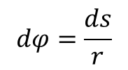
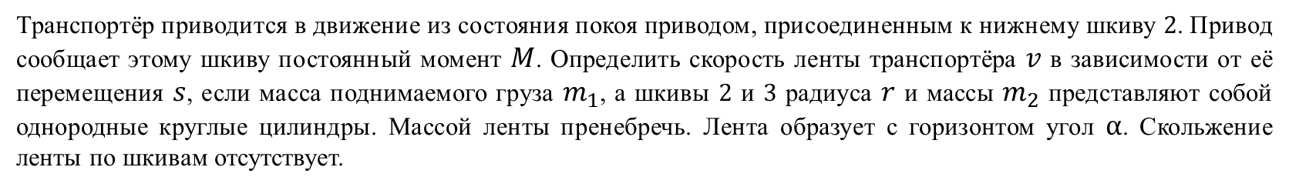




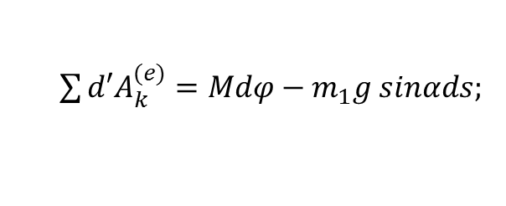

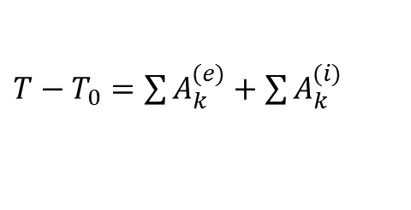
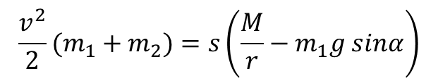


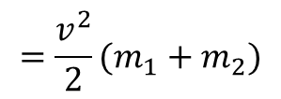


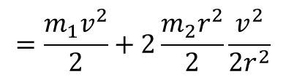
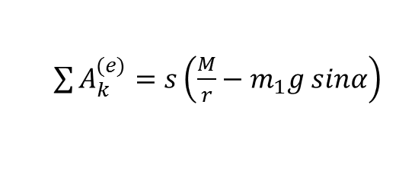





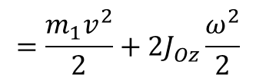
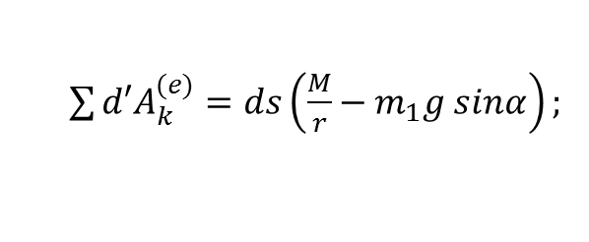
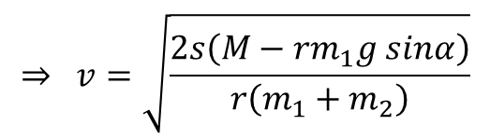
Теорема об изменении кинетической энергии.
МГТУ им. Н.Э. Баумана
Транспортёр приводится в движение из состояния покоя приводом, присоединенным к нижнему шкиву $2$. Привод сообщает этому шкиву постоянный момент $M$. Определить скорость ленты транспортёра $v$ в зависимости от её перемещения $s$, если масса поднимаемого груза $m_{1}$, а шкивы $2$ и $3$ радиуса $r$ и массы $m_{2}$ представляют собой однородные круглые цилиндры. Массой ленты пренебречь. Лента образует с горизонтом угол $α$. Скольжение ленты по шкивам отсутствует.
Решение:
$$d\overline{s}$$
1
$$\overline{v}$$
$$ω$$
$T−T_{0}=\sum{A_{k}^{(e)}}+\sum{A_{k}^{(i)}}$
$${\overline{Y}}_{o_{1}}$$
$$=\frac{m_{1}v_{}^{2}}{2}+2J_{Oz}\frac{ω^{2}}{2}$$
$$=\frac{m_{1}v_{}^{2}}{2}+2\frac{m_{2}r^{2}}{2}\frac{v^{2}}{2r^{2}}$$
$$=\frac{v_{}^{2}}{2}(m_{1}+m_{2})$$
$$O_{1}$$
$$T=T_{1}+2T_{2}$$
$$ω$$
$$m_{1}\overline{g}$$
$${\overline{X}}_{o_{1}}$$
$${\overline{Y}}_{o}$$
3
$\sum{d′A_{k}^{(e)}}=Mdφ−m_{1}g sinαds;$
$$dφ=\frac{ds}{r}$$
$$O$$
$$m_{2}\overline{g}$$
$$dφ$$
$${\overline{X}}_{o}$$
2
$$α$$
$\sum{d′A_{k}^{(e)}}=ds\left(\frac{M}{r}−m_{1}g sinα\right);$
$\sum{A_{k}^{(e)}}=s\left(\frac{M}{r}−m_{1}g sinα\right)$
$$M$$
$$m_{2}\overline{g}$$
$$\frac{v_{}^{2}}{2}(m_{1}+m_{2})=s\left(\frac{M}{r}−m_{1}g sinα\right)$$
$$⇒ v=\sqrt{\frac{2s\left(M−rm_{1}g sinα\right)}{r\left(m_{1}+m_{2}\right)}}$$

Slide 2
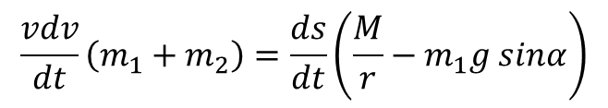
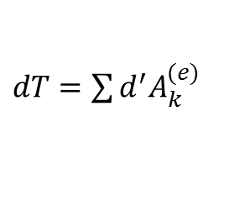

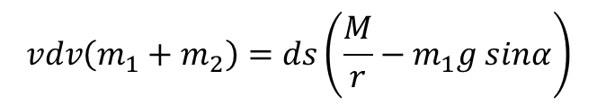
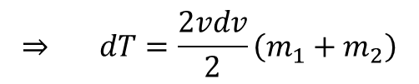
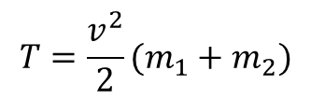
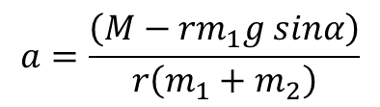
Теорема об изменении кинетической энергии.
МГТУ им. Н.Э. Баумана
$dT=\sum{{d^{′}A}_{k}^{(e)}}$
$$T=\frac{v_{}^{2}}{2}(m_{1}+m_{2})$$
$$⇒ dT=\frac{2vdv}{2}\left(m_{1}+m_{2}\right)$$
$$vdv\left(m_{1}+m_{2}\right)=ds\left(\frac{M}{r}−m_{1}g sinα\right)$$
$$∙\frac{1}{dt}$$
$$\frac{vdv}{dt}\left(m_{1}+m_{2}\right)=\frac{ds}{dt}\left(\frac{M}{r}−m_{1}g sinα\right)$$
$$a=\frac{\left(M−{rm}_{1}g sinα\right)}{r\left(m_{1}+m_{2}\right)}$$

Slide 3

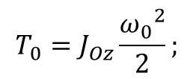

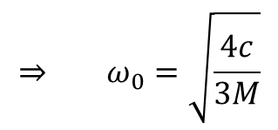





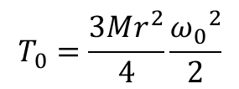
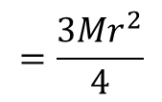
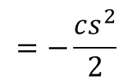


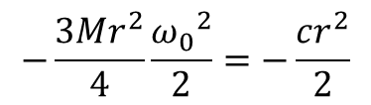

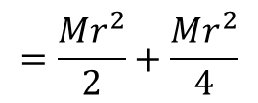
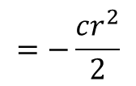

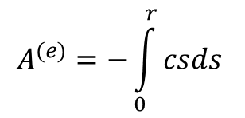




Теорема об изменении кинетической энергии.
МГТУ им. Н.Э. Баумана
В кулачковом механизме, расположенном в горизонтальной плоскости, эксцентрик приводит в возвратно-поступательное движение ролик со штангой. Пружина, соединенная со штангой, обеспечивает постоянный контакт ролика с эксцентриком. Масса эксцентрика равна M, эксцентриситет e равен половине его радиуса, коэффициент упругости пружины равен c. При крайнем левом положении пружина не напряжена. Какую угловую скорость надо сообщить эксцентрику, чтобы он переместил штангу из крайнего левого положения в крайнее правое положение? Эксцентрик считать сплошным однородным диском.
$$dφ$$
Решение:
$T−T_{0}=\sum{A_{k}^{(e)}}+\sum{A_{k}^{(i)}}$
$$ω_{0}$$
$$\overline{N}$$
$${\overline{Y}}_{o}$$
$$O_{1}$$
$$T_{0}=J_{Oz}\frac{{ω_{0}}^{2}}{2};$$
$$=\frac{Mr^{2}}{2}+\frac{Mr^{2}}{4}$$
$$=\frac{3Mr^{2}}{4}$$
$$J_{Oz}=J_{Cz}+Me^{2}$$
$$O$$
$${\overline{X}}_{o}$$
$${\overline{F}}_{упр}$$
$$T_{0}=\frac{3Mr^{2}}{4}\frac{{ω_{0}}^{2}}{2}$$
$$d\overline{s}$$
$$A_{}^{(e)}=−\int_{0}^{r}{csds }$$
$$=−\frac{cs^{2}}{2}$$
$$r$$
$${d^{′}A}_{}^{(e)}=−F_{упр}ds$$
$$=−\frac{cr^{2}}{2}$$
$$=−csds;$$
$$0$$
$$r$$
$$−\frac{3Mr^{2}}{4}\frac{{ω_{0}}^{2}}{2}=−\frac{cr^{2}}{2}$$
$$⇒ ω_{0}=\sqrt{\frac{4c}{3M}}$$

Slide 4


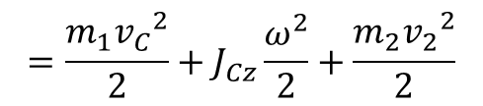
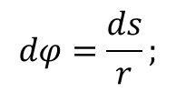







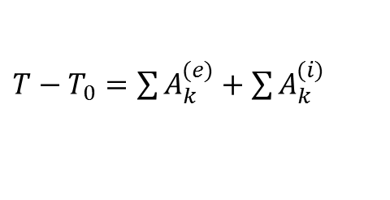






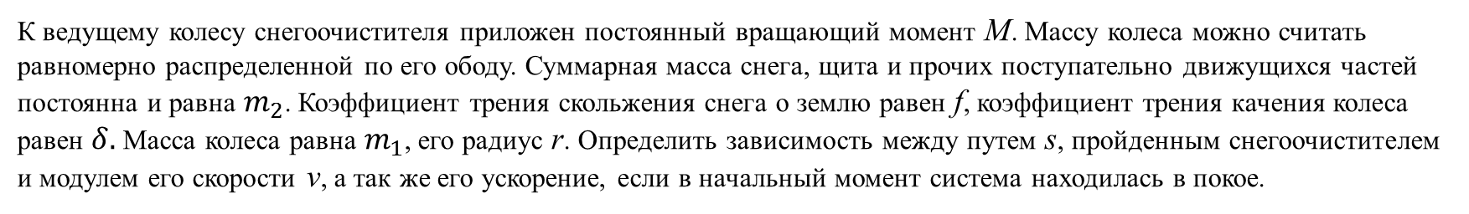
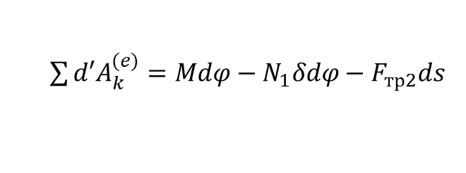


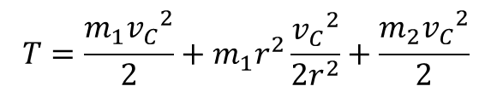


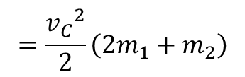


Теорема об изменении кинетической энергии.
МГТУ им. Н.Э. Баумана
К ведущему колесу снегоочистителя приложен постоянный вращающий момент M. Массу колеса можно считать равномерно распределенной по его ободу. Суммарная масса снега, щита и прочих поступательно движущихся частей постоянна и равна $m_{2}$. Коэффициент трения скольжения снега о землю равен f, коэффициент трения качения колеса равен $δ.$Масса колеса равна $m_{1}$, его радиус r. Определить зависимость между путем s, пройденным снегоочистителем и модулем его скорости v, а так же его ускорение, если в начальный момент система находилась в покое.
Решение:
$$M$$
$T−T_{0}=\sum{A_{k}^{(e)}}+\sum{A_{k}^{(i)}}$
$$dφ$$
$$d\overline{s}$$
$$d\overline{s}$$
$$=\frac{m_{1}{v_{C}}_{}^{2}}{2}+J_{Cz}\frac{ω^{2}}{2}+\frac{m_{2}{v_{2}}_{}^{2}}{2}$$
$${\overline{v}}_{C}$$
2
$$T=T_{1}+T_{2}$$
1
$$C$$
$${\overline{v}}_{2}$$
$$ω$$
$$v_{C}=v_{2};$$
$$ω=\frac{v_{C}}{r}$$
$$m_{1}\overline{g}$$
$$m_{2}\overline{g}$$
$${\overline{F}}_{тр1}$$
$$T=\frac{m_{1}{v_{C}}_{}^{2}}{2}+m_{1}r^{2}\frac{{v_{C}}^{2}}{2r^{2}}+\frac{m_{2}{v_{C}}_{}^{2}}{2}$$
$$=\frac{{v_{C}}_{}^{2}}{2}\left(2m_{1}+m_{2}\right)$$
$${\overline{F}}_{тр2}$$
$$δ$$
$${\overline{N}}_{1}$$
$${\overline{N}}_{2}$$
$\sum{d′A_{k}^{(e)}}=Mdφ−N_{1}δdφ−F_{тр2}ds$
$$dφ=\frac{ds}{r};$$
$$N_{1}=m_{1}g;$$
$$F_{тр2}=fN_{2}$$
$$=fm_{2}g$$

Slide 5
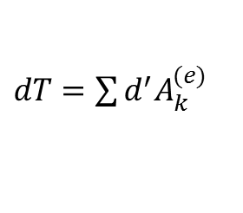
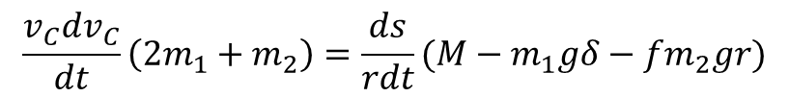
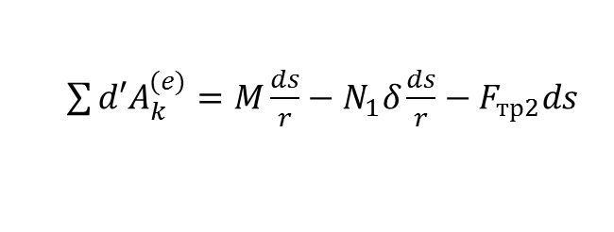
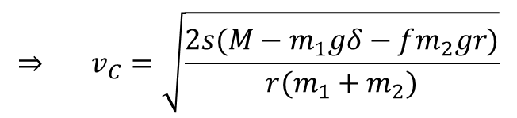
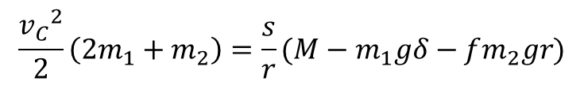
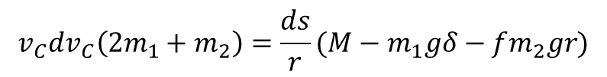
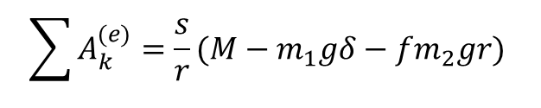
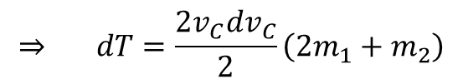

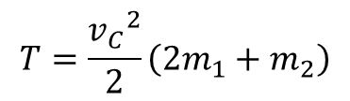
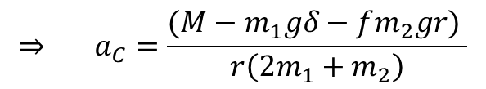
Теорема об изменении кинетической энергии.
МГТУ им. Н.Э. Баумана
$\sum{d′A_{k}^{(e)}}=M\frac{ds}{r}−N_{1}δ\frac{ds}{r}−F_{тр2}ds$
$=\frac{ds}{r}(M−m_{1}gδ−fm_{2}gr)$
$$\sum{A_{k}^{(e)}}=\frac{s}{r}(M−m_{1}gδ−fm_{2}gr)$$
$$\frac{{v_{C}}_{}^{2}}{2}\left(2m_{1}+m_{2}\right)=\frac{s}{r}(M−m_{1}gδ−fm_{2}gr)$$
$$⇒ v_{C}=\sqrt{\frac{2s(M−m_{1}gδ−fm_{2}gr)}{r(m_{1}+m_{2})}}$$
$dT=\sum{{d^{′}A}_{k}^{(e)}}$
$$T=\frac{{v_{C}}_{}^{2}}{2}\left(2m_{1}+m_{2}\right)$$
$$⇒ dT=\frac{2v_{C}dv_{C}}{2}\left({2m}_{1}+m_{2}\right)$$
$$v_{C}dv_{C}\left({2m}_{1}+m_{2}\right)=\frac{ds}{r}(M−m_{1}gδ−fm_{2}gr)$$
$$∙\frac{1}{dt}$$
$$\frac{v_{C}dv_{C}}{dt}\left({2m}_{1}+m_{2}\right)=\frac{ds}{rdt}(M−m_{1}gδ−fm_{2}gr)$$
$$⇒ a_{C}=\frac{(M−m_{1}gδ−fm_{2}gr) }{r\left({2m}_{1}+m_{2}\right)}$$

